Slide 1
ESTADO DE SANTA CATARINA MUNICÍPIO DE IBIAM
AUDIÊNCIA PÚBLICA
DE AVALIAÇÃO DO CUMPRIMENTO DAS METAS FISCAIS
3º QUADRIMESTRE/2022

Slide 2
EXIGÊNCIA LEGAL
Lei Complementar n°101, de 04 de Maio de 2000, Art. 9°, § 4°
Art. 9º - Se verificado, ao final de um bimestre, que a realização da receita poderá não comportar o cumprimento das metas de resultado primário ou nominal estabelecidas no Anexo de Metas Fiscais, os Poderes e o Ministério Público promoverão, por ato próprio e nos montantes necessários, nos trinta dias subsequentes, limitação de empenho e movimentação financeira, segundo os critérios fixados pela Lei de Diretrizes Orçamentárias.
§ 4º - Até o final dos meses de Maio, Setembro e Fevereiro, o Poder Executivo demonstrará e avaliará o cumprimento das metas fiscais de cada quadrimestre, em Audiência Pública na comissão referida no § 1º do Art. 166 da Constituição ou equivalente nas Casas Legislativas estaduais e municipais.

Slide 3
TEMAS A SEREM APRESENTADOS
Execução Orçamentaria
Metas Arrecadação
Cronograma de Desembolso
Aplicação de Recursos em Saúde (15%)
Aplicação de Recursos em Educação (25%)
Aplicação dos Recursos Recebidos do FUNDEB (70%)
Despesas com Pessoal
Restos à Pagar

Slide 4
RECEITA ORÇAMENTÁRIA
Lei 4.320/64, Art. 2°, § 1° e 2°
Lei 4.320/64, Art. 2° - A Lei do Orçamento conterá a discriminação da receita e despesa de forma a evidenciar a política econômica financeira e o programa de trabalho do Governo, obedecidos os princípios de unidade universalidade e anualidade.
§ 1° Integrarão a Lei de Orçamento:
- Sumário geral da receita por fontes e da despesa por funções do Governo;
- Quadro demonstrativo da Receita e Despesa segundo as Categorias Econômicas, na forma do Anexo nº1;
- Quadro discriminativo da receita por fontes e respectiva legislação; IV - Quadro das dotações por órgãos do Governo e da Administração.
§ 2º Acompanharão a Lei de Orçamento:
I - Quadros demonstrativos da receita e planos de aplicação dos fundos especiais; II - Quadros demonstrativos da despesa, na forma dos Anexos n°6 a 9;
III - Quadro demonstrativo do programa anual de trabalho do Governo, em termos de realização de obras e de prestação de serviços.

Slide 5
RECEITA ORÇAMENTÁRIA
Lei 4.320/64, Art. 2°, § 1° e 2°
Receita Arrecadada até 3º Quadrimestre
Exercício | Valores
2018 | 13.777.497,33
2019 | 15.217.633,80
2020 | 16.238.497,35
2021 | 21.595.345,44
Receita Arrecadada até 3º Quadrimestre/2022
Receita Orçamentária | 27.681.806,10
Média Mensal | 2.306.817,18

Slide 6
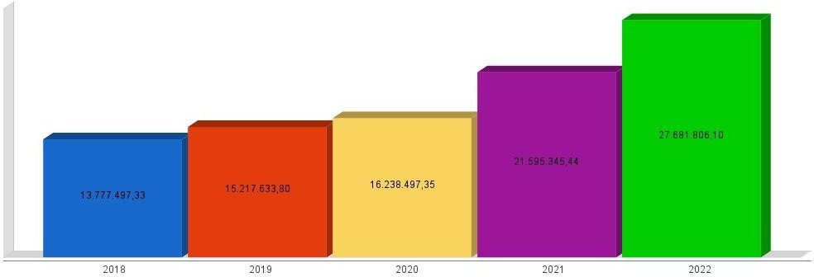
RECEITA ORÇAMENTÁRIA
Lei 4.320/64, Art. 2°, § 1° e 2°
Evolução da Receita Orçamentaria

Slide 7
DESPESA ORÇAMENTÁRIA
Lei 4.320/64, Art. 2°, § 1° e 2°
Despesa Realizada até 3º Quadrimestre
Exercício | Empenhado | Liquidado
2018 | 13.319.856,75 | 12.797.593,26
2019 | 15.799.524,94 | 15.105.682,18
2020 | 17.635.503,46 | 15.043.580,17
2021 | 18.191.521,45 | 17.711.062,25
Despesa até 3º Quadrimestre/2022
Despesa Orçamentária | 23.112.309,19 | 22.059.114,36
Média Mensal | 1.926.025,77 | 1.838.259,53

Slide 8
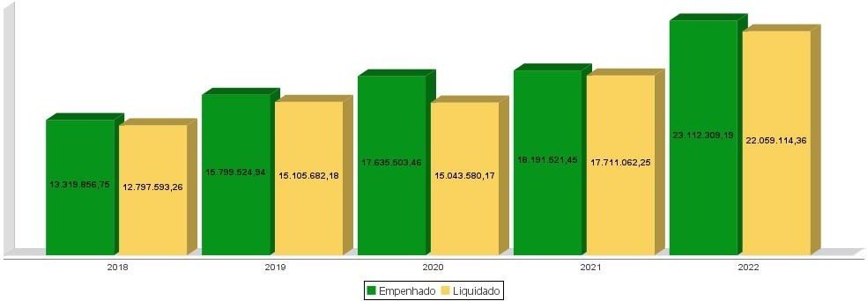
DESPESA ORÇAMENTÁRIA
Lei 4.320/64, Art. 2°, § 1° e 2°
Evolução da Despesa Orçamentaria Realizada

Slide 9
RECEITA CORRENTE LÍQUIDA
Lei Complementar n°101/2000, Art. 2°, IV, ‘c’, § 1° e 3°
LRF, Art. 2° - Para os efeitos desta Lei Complementar, entende-se como:
IV - Receita Corrente Líquida: somatório das receitas tributárias, de contribuições, patrimoniais, industriais, agropecuárias, de serviços, transferências correntes e outras receitas também correntes, deduzidos:
c) na União, nos Estados e nos Municípios, a contribuição dos servidores para o custeio do seu sistema de previdência e assistência social e as receitas provenientes da compensação financeira citada no § 9º do Art. 201 da Constituição.
§ 1º Serão computados no cálculo da receita corrente líquida os valores pagos e recebidos em decorrência da Lei Complementar nº 87, de 13 de setembro de 1996, e do fundo previsto pelo art. 60 do Ato das Disposições Constitucionais Transitórias.
§ 3º A receita corrente líquida será apurada somando-se as receitas arrecadadas no mês em referência e nos onze anteriores, excluídas as duplicidades.

Slide 10
RECEITA CORRENTE LÍQUIDA
Lei Complementar n°101/2000, Art. 2°, IV, ‘c’, § 1° e 3°
Receita Corrente Líquida (RCL) Arrecadada até 3º Quadrimestre
Exercício | Valores
2018 | 13.172.566,09
2019 | 14.854.577,07
2020 | 15.327.039,66
2021 | 18.600.451,86
Receita Corrente Líquida Arrecadada até 3º Quadrimestre/2022
Receita Corrente Líquida | 24.152.080,84
Média Mensal | 2.012.673,40

Slide 11
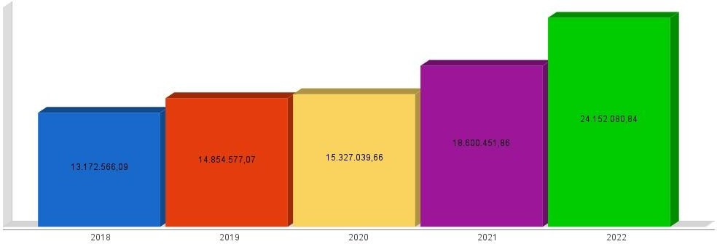
RECEITA CORRENTE LÍQUIDA
Lei Complementar n°101/2000, Art. 2°, IV, ‘c’, § 1° e 3°
Evolução da Receita Corrente Líquida (RCL)

Slide 12
EXECUÇÃO ORÇAMENTÁRIA
Lei Complementar nº 101/2000, Art. 52
LRF, Art. 52 - O relatório a que se refere o § 3º do Art. 165 da Constituição abrangerá todos os Poderes e o Ministério Público, será publicado até trinta dias após o encerramento de cada bimestre e composto de:
I - balanço orçamentário, que especificará, por categoria econômica, as:
receitas por fonte, informando as realizadas e a realizar, bem como a previsão atualizada;
despesas por grupo de natureza, discriminando a dotação para o exercício, a despesa liquidada e o saldo;
II - demonstrativos da execução das:
receitas, por categoria econômica e fonte, especificando a previsão inicial, a previsão atualizada para o exercício, a receita realizada no bimestre, a realizada no exercício e a previsão a realizar;
despesas, por categoria econômica e grupo de natureza da despesa, discriminando dotação inicial, dotação para o exercício, despesas empenhada e liquidada, no bimestre e no exercício;
despesas, por função e subfunção.
§ 1º Os valores referentes ao refinanciamento da dívida mobiliária constarão destacadamente nas receitas de operações de crédito e nas despesas com amortização da dívida.
§ 2º O descumprimento do prazo previsto neste artigo sujeita o ente às sanções previstas no § 2º do Art. 51.

Slide 13
EXECUÇÃO ORÇAMENTÁRIA
Lei Complementar nº 101/2000, Art. 52
Receitas Arrecadadas
Receitas Correntes (I) | 24.152.080,84
Receita Tributária | 1.326.389,58
Receita de Contribuições | 115.445,89
Receita Patrimonial | 988.224,35
Receita Agropecuária | 0,00
Receita Industrial | 0,00
Receita de Serviços | 110.108,37
Transferências Correntes | 25.498.752,65
(-) Deduções das Transferências Correntes | -4.101.957,60
Outras Receitas Correntes | 215.117,60
Receitas de Capital (II) | 3.529.725,26
Operações de Crédito | 0,00
Alienação de Bens | 203.530,00
Amortização de Empréstimos | 0,00
Transferências de Capital | 3.326.195,26
Outras Receitas de Capital | 0,00
Total (III) = (I+II) | 27.681.806,10

Slide 14
EXECUÇÃO ORÇAMENTÁRIA
Lei Complementar nº 101/2000, Art. 52
Despesas Liquidadas Por Função de Governo
01 - Legislativa | 930.432,30
04 - Administração | 2.727.822,32
06 - Segurança Pública | 75.638,63
08 - Assistência Social | 1.006.078,83
09 - Previdência Social | 643.149,72
10 - Saúde | 4.881.731,72
12 - Educação | 4.871.723,51
13 - Cultura | 377.809,80
15 - Urbanismo | 539.601,43
16 - Habitação | 0,00
17 - Saneamento | 68.185,00
18 - Gestão Ambiental | 5.206,00
20 - Agricultura | 2.593.792,44
22 - Indústria | 67.349,88
26 - Transporte | 2.280.075,10
27 - Desporto e Lazer | 118.417,46
28 - Encargos Especiais | 872.100,22
99 - Reserva de Contingência | 0,00
Total (IV) | 22.059.114,36

Slide 15
EXECUÇÃO ORÇAMENTÁRIA
Lei Complementar nº 101/2000, Art. 52
Execução Orçamentária e Financeira
Superávit Financeiro do Exercício Anterior (V) | 6.500.668,29
Superávit Financeiro Apurado Até o Quadrimestre (VI) = (III-IV) | 5.622.691,74
Restos a Pagar Não Processados (VIII) | 1.053.194,83
Superávit (VII) = (V + VI - VIII) | 11.070.165,20

Slide 16
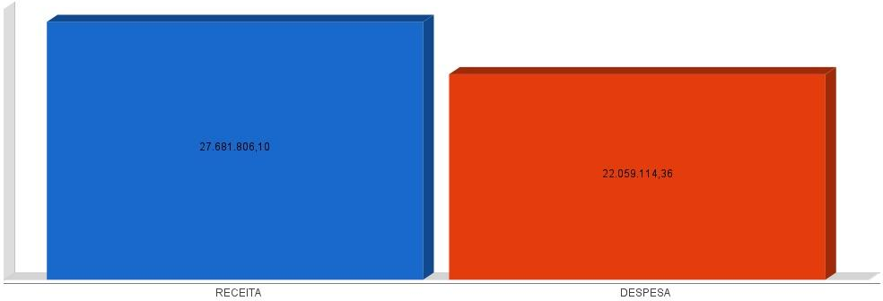
EXECUÇÃO ORÇAMENTÁRIA
Lei Complementar nº 101/2000, Art. 52

Slide 17
METAS DE ARRECADAÇÃO
Lei Complementar nº 101/2000, Art. 8º e Art. 13
LRF, Art. 8° - Até trinta dias após a publicação dos orçamentos, nos termos em que dispuser a lei de diretrizes orçamentárias e observado o disposto na alínea "c" do inciso I do Art. 4°, o Poder Executivo estabelecerá a programação financeira e o cronograma de execução mensal de desembolso.
Parágrafo único. Os recursos legalmente vinculados a finalidade específica serão utilizados exclusivamente para atender ao objeto de sua vinculação, ainda que em exercício diverso daquele em que ocorrer o ingresso.
LRF, Art. 13 - No prazo previsto no Art. 8°, as receitas previstas serão desdobradas, pelo Poder Executivo, em metas bimestrais de arrecadação, com a especificação, em separado, quando cabível, das medidas de combate à evasão e à sonegação, da quantidade e valores de ações ajuizadas para cobrança da dívida ativa, bem como da evolução do montante dos créditos tributários passíveis de cobrança administrativa.

Slide 18
METAS DE ARRECADAÇÃO
Lei Complementar nº 101/2000, Art. 8º e Art. 13
Receitas Orçamentárias | Previsão | Arrecadação | Diferença
Receitas Correntes (I) | 18.615.000,00 | 24.152.080,84 | 5.537.080,84
Receita Tributária | 1.600.000,00 | 1.326.389,58 | -273.610,42
Receita de Contribuições | 49.500,00 | 115.445,89 | 65.945,89
Receita Patrimonial | 120.000,00 | 988.224,35 | 868.224,35
Receita Agropecuária | 9.000,00 | 0,00 | -9.000,00
Receita Industrial | 0,00 | 0,00 | 0,00
Receita de Serviços | 184.000,00 | 110.108,37 | -73.891,63
Transferências Correntes | 16.580.300,00 | 25.498.752,65 | 8.918.452,65
(-) Deduções da Receita p/ FUNDEB | 0,00 | -4.101.957,60 | -4.101.957,60
Outras Receitas Correntes | 72.200,00 | 215.117,60 | 142.917,60
Receitas de Capital (II) | 35.000,00 | 3.529.725,26 | 3.494.725,26
Operações de Crédito | 0,00 | 0,00 | 0,00
Alienação de Bens | 1.000,00 | 203.530,00 | 202.530,00
Amortização de Empréstimos | 0,00 | 0,00 | 0,00
Transferências de Capital | 34.000,00 | 3.326.195,26 | 3.292.195,26
Outras Receitas de Capital | 0,00 | 0,00 | 0,00
Total (III) = (I+II) | 18.650.000,00 | 27.681.806,10 | 9.031.806,10

Slide 19
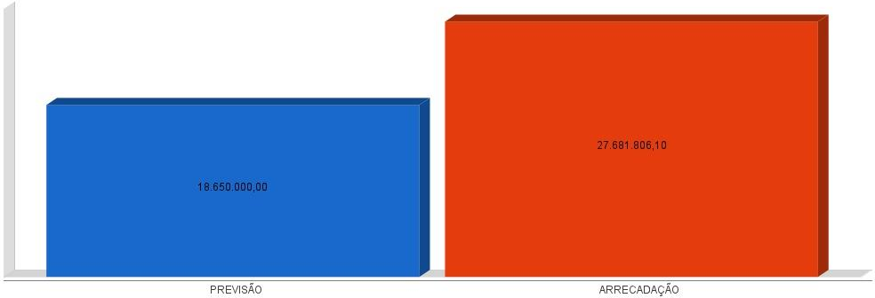
METAS DE ARRECADAÇÃO
Lei Complementar nº 101/2000, Art. 8º e Art. 13

Slide 20
CRONOGRAMA DE DESEMBOLSO
Lei Complementar nº 101/2000, Art. 8º e Art. 13
LRF, Art. 8° - Até trinta dias após a publicação dos orçamentos, nos termos em que dispuser a lei de diretrizes orçamentárias e observado o disposto na alínea c do inciso I do Art. 4°, o Poder Executivo estabelecerá a programação financeira e o cronograma de execução mensal de desembolso.
Parágrafo único. Os recursos legalmente vinculados a finalidade específica serão utilizados exclusivamente para atender ao objeto de sua vinculação, ainda que em exercício diverso daquele em que ocorrer o ingresso.
LRF, Art. 13 - No prazo previsto no Art. 8°, as receitas previstas serão desdobradas, pelo Poder Executivo, em metas bimestrais de arrecadação, com a especificação, em separado, quando cabível, das medidas de combate à evasão e à sonegação, da quantidade e valores de ações ajuizadas para cobrança da dívida ativa, bem como da evolução do montante dos créditos tributários passíveis de cobrança administrativa.

Slide 21
CRONOGRAMA DE DESEMBOLSO
Lei Complementar nº 101/2000, Art. 8º e Art. 13
Despesas Orçamentárias | Fixadas | Realizadas | Diferença
Despesas Correntes (I) | 16.915.000,00 | 18.602.358,09 | -1.687.358,09
Pessoal e Encargos Sociais | 8.402.000,00 | 9.431.096,90 | -1.029.096,90
Juros e Amortização da Dívida | 160.000,00 | 392.177,80 | -232.177,80
Outras Despesas Correntes | 8.353.000,00 | 8.779.083,39 | -426.083,39
Despesas de Capital (II) | 1.715.000,00 | 3.456.756,27 | -1.741.756,27
Investimentos | 1.244.000,00 | 3.200.610,47 | -1.956.610,47
Inversões Financeiras | 151.000,00 | 0,00 | 151.000,00
Amortização da Dívida Fundada Interna | 320.000,00 | 256.145,80 | 63.854,20
Reserva de contingência (III) | 0,00 | 0,00 | 0,00
Reserva de contingência | 0,00 | 0,00 | 0,00
Total (IV) = (I+II+III) | 18.630.000,00 | 22.059.114,36 | -3.429.114,36

Slide 22
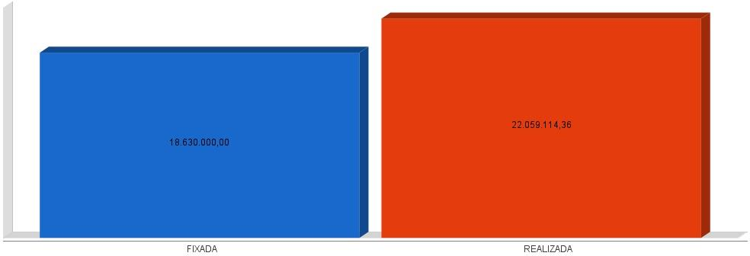
CRONOGRAMA DE DESEMBOLSO
Lei Complementar nº 101/2000, Art. 8º e Art. 13

Slide 23
APLICAÇÃO DE RECURSOS EM AÇÕES E SERVIÇOS PÚBLICOS DE SAÚDE
ADCT, Art. 77, III e Emenda Constitucional n°29 de 13/09/2000
EC 29/2000, Art. 7º - O Ato das Disposições Constitucionais Transitórias passa a vigorar acrescido do seguinte Art. 77:
"III - no caso dos Municípios e do Distrito Federal, quinze por cento do produto da arrecadação dos impostos a que se refere o Art. 156 e dos recursos de que tratam os Art´s. 158 e 159, inciso
I, alínea b e § 3º."
Receita bruta de Impostos e Transferências (I) | 21.627.191,43
Despesas por função/subfunção (II) | 5.077.959,93
Deduções (III) | 1.517.893,62
Despesas para efeito de cálculo (IV) = (II-III) | 3.560.066,31
Mínimo a ser aplicado | 3.244.078,71
Aplicado à maior | 315.987,60
Percentual aplicado = (IV) / (I) x 100 | 16,46

Slide 24
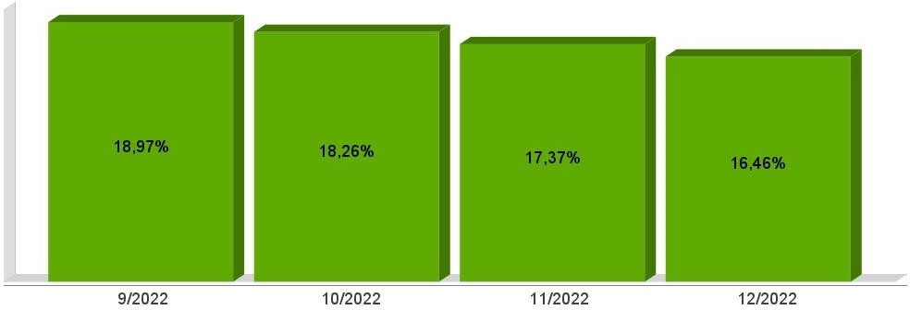
APLICAÇÃO DE RECURSOS EM AÇÕES E SERVIÇOS PÚBLICOS DE SAÚDE
ADCT, Art. 77, III e Emenda Constitucional n°29 de 13/09/2000

Slide 25
APLICAÇÃO DE RECURSOS NA MANUTENÇÃO E DESENVOLVIMENTO DO ENSINO
Constituição Federal, Art. 212 e LDB, Art. 72
CF, Art. 212 - A União aplicará, anualmente, nunca menos de dezoito, e os Estados, o Distrito Federal e os Municípios vinte e cinco por cento, no mínimo, da receita resultante de impostos, compreendida a proveniente de transferências, na manutenção e desenvolvimento do ensino.
LDB, Art. 72 - As receitas e despesas com manutenção e desenvolvimento do ensino serão apuradas e publicadas nos balanços do Poder Público, assim como nos relatórios a que se refere o § 3º do Art. 165 da Constituição Federal.
Receita bruta de Impostos e Transferências (I) | 22.712.803,07
Despesas por função/subfunção (II) | 4.804.494,47
Deduções (III) | 824.906,40
Resultado líquido da transf. do FUNDEB (IV) | -2.399.714,59
Despesas para efeito de cálculo (V) = (II-III-IV) | 6.177.717,03
Mínimo a ser aplicado | 5.678.200,77
Aplicado à Maior | 499.516,26
Percentual aplicado = (V) / (I) x 100 | 27,20

Slide 26
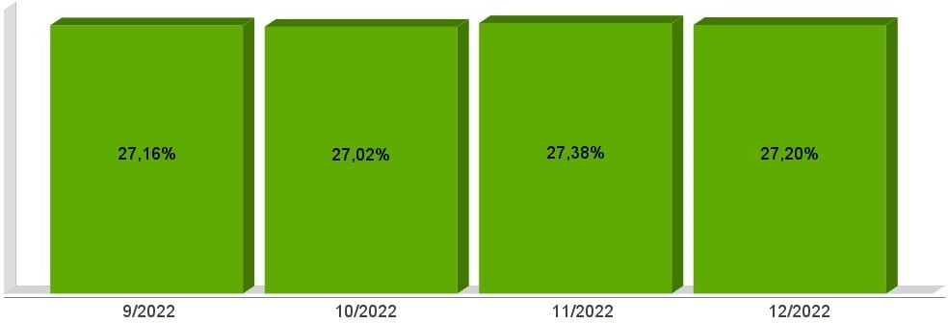
APLICAÇÃO DE RECURSOS NA MANUTENÇÃO E DESENVOLVIMENTO DO ENSINO
Constituição Federal, Art. 212 e LDB, Art. 72

Slide 27
APLICAÇÃO DE 70% DOS RECURSOS DO FUNDEB NA REMUNERAÇÃO DOS PROFISSIONAIS DO MAGISTÉRIO DA EDUCAÇÃO BÁSICA
EC 108/2020, Lei N°14.113
Receita do FUNDEB (I) | 1.761.800,57
Despesas (II) | 1.614.687,84
Mínimo a ser Aplicado | 1.233.260,38
Aplicado à Maior | 381.427,46
Percentual Aplicado = (II) / (I) x 100 | 91,65

Slide 28
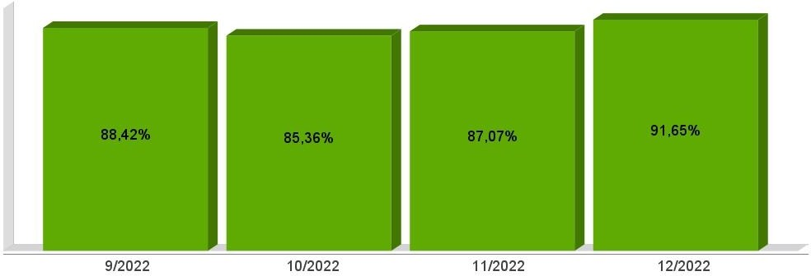
APLICAÇÃO DE 70% DOS RECURSOS DO FUNDEB NA REMUNERAÇÃO DOS PROFISSIONAIS DO MAGISTÉRIO DA EDUCAÇÃO BÁSICA
EC 108/2020, Lei N°14.113

Slide 29
DESPESAS COM PESSOAL DO PODER EXECUTIVO
Constituição Federal, Art. 169, caput
Lei Complementar n°101/2000, Art. 19, III e Art. 20, III
CF, Art. 169 - A despesa com pessoal ativo e inativo da União, dos Estados, do Distrito Federal e dos Municípios não poderá exceder os limites estabelecidos em lei complementar.
LRF, Art. 19 - Para os fins do disposto no caput do Art. 169 da Constituição, a despesa total com pessoal, em cada período de apuração e em cada ente da Federação, não poderá exceder os percentuais da receita corrente líquida, a seguir discriminados:
III - Municípios: 60% (sessenta por cento)
LRF, Art. 20 - A repartição dos limites globais do Art. 19 não poderá exceder os seguintes percentuais:
III - na esfera municipal:
6% (seis por cento) para o Legislativo, incluído o Tribunal de Contas do Município, quando houver;
54% (cinquenta e quatro por cento) para o Executivo.

Slide 30
DESPESAS COM PESSOAL DO PODER EXECUTIVO
Constituição Federal, Art. 169, caput
Lei Complementar n°101/2000, Art. 19, III e Art. 20, III
Receita Corrente Líquida Arrecadada nos Últimos 12 (doze) Meses (I) | 23.542.064,54
Despesa Líquida com Pessoal Realizada nos Últimos 12 (doze) Meses (II) | 8.532.690,38
Limite Prudencial - 51,30% | 12.077.079,11
Limite Máximo - 54,00% | 12.712.714,85
Percentual aplicado = (II) / (I) x 100 | 36,24

Slide 31
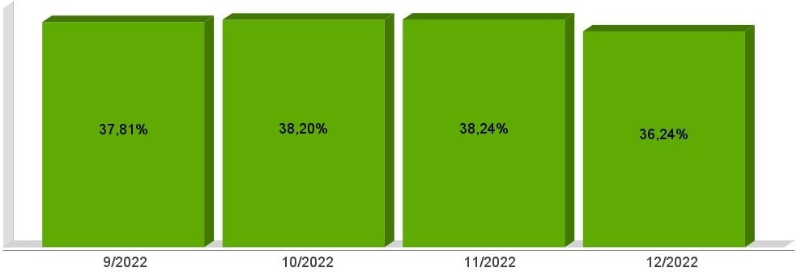
DESPESAS COM PESSOAL DO PODER EXECUTIVO
Constituição Federal, Art. 169, caput
Lei Complementar n°101/2000, Art. 19, III e Art. 20, III

Slide 32
DESPESAS COM PESSOAL DO PODER LEGISLATIVO
Constituição Federal, Art. 169, caput
Lei Complementar n°101/2000, Art. 19, III e Art. 20, III
Receita Corrente Líquida Arrecadada nos Últimos 12 (doze) Meses (I) | 23.542.064,54
Despesa Líquida com Pessoal Realizada nos Últimos 12 (doze) Meses (II) | 734.037,77
Limite Prudencial - 5,70% | 1.341.897,68
Limite Máximo - 6,00% | 1.412.523,87
Percentual aplicado = (II) / (I) x 100 | 3,12

Slide 33
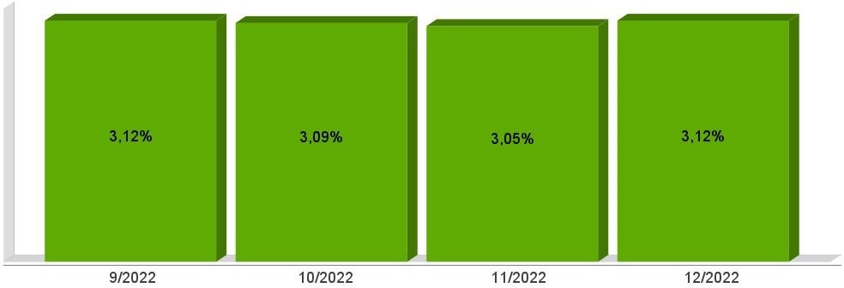
DESPESAS COM PESSOAL DO PODER LEGISLATIVO
Constituição Federal, Art. 169, caput
Lei Complementar n°101/2000, Art. 19, III e Art. 20, III

Slide 34
DESPESAS COM PESSOAL CONSOLIDADO
Constituição Federal, Art. 169, caput
Lei Complementar n°101/2000, Art. 19, III e Art. 20, III
Receita Corrente Líquida Arrecadada nos Últimos 12 (doze) Meses (I) | 23.542.064,54
Despesa Líquida com Pessoal Realizada nos Últimos 12 (doze) Meses (II) | 9.266.728,15
Limite Prudencial - 57,00% | 13.418.976,79
Limite Máximo - 60,00% | 14.125.238,72
Percentual aplicado = (II) / (I) x 100 | 39,36

Slide 35
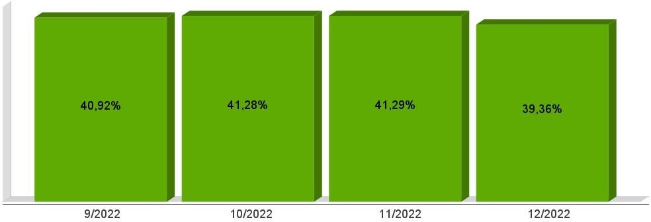
DESPESAS COM PESSOAL CONSOLIDADO
Constituição Federal, Art. 169, caput
Lei Complementar n°101/2000, Art. 19, III e Art. 20, III

Slide 36
RESTOS A PAGAR
Lei Complementar n°101/2000, Art. 55, III, alínea “b”
LRF, Art. 55. O relatório conterá:
III - demonstrativos, no último quadrimestre:
da inscrição em Restos a Pagar, das despesas:
liquidadas;
empenhadas e não liquidadas, inscritas por atenderem a uma das condições do inciso II do art. 41;
empenhadas e não liquidadas, inscritas até o limite do saldo da disponibilidade de caixa;
não inscritas por falta de disponibilidade de caixa e cujos empenhos foram cancelados;

Slide 37
RESTOS A PAGAR
Lei Complementar n°101/2000, Art. 55, III, alínea “b”
Unidade Gestora: PREFEITURA MUNICIPAL DE IBIAM | Valores
Restos A Pagar Não Processados (I) | 858.093,92
(+) Inscrições do Exercício Anterior | 0,00
(+) Inscritos em Exercícios Anteriores | 1.127,30
(-) Cancelamentos | 0,00
Restos a Pagar a Liquidar | 1.127,30
Restos a Pagar em Liquidação | 0,00
Restos a Pagar Liquidado a Pagar | 0,00
(-) Restos a Pagar Pagos | 0,00
(+) Inscrição do Exercício de 2022 | 856.966,62
Restos Processados (II) | 126.710,20
(+) Inscrições do Exercício Anterior | 0,00
(+) Inscritos em Exercícios Anteriores | 28.363,70
(-) Cancelamentos | 0,00
Restos a Pagar | 28.363,70
(-) Restos Pagos | 0,00
(+) Inscrição do Exercício de 2022 | 98.346,50
Saldo a Pagar (I+II) | 984.804,12

Slide 38
RESTOS A PAGAR
Lei Complementar n°101/2000, Art. 55, III, alínea “b”
Unidade Gestora: FUNDO MUNICIPAL SAÚDE IBIAM | Valores
Restos A Pagar Não Processados (I) | 196.228,21
(+) Inscrições do Exercício Anterior | 0,00
(+) Inscritos em Exercícios Anteriores | 0,00
(-) Cancelamentos | 0,00
Restos a Pagar a Liquidar | 0,00
Restos a Pagar em Liquidação | 0,00
Restos a Pagar Liquidado a Pagar | 0,00
(-) Restos a Pagar Pagos | 0,00
(+) Inscrição do Exercício de 2022 | 196.228,21
Restos Processados (II) | 0,00
(+) Inscrições do Exercício Anterior | 0,00
(+) Inscritos em Exercícios Anteriores | 0,00
(-) Cancelamentos | 0,00
Restos a Pagar | 0,00
(-) Restos Pagos | 0,00
(+) Inscrição do Exercício de 2022 | 0,00
Saldo a Pagar (I+II) | 196.228,21

Slide 39
RESTOS A PAGAR
Lei Complementar n°101/2000, Art. 55, III, alínea “b”
Unidade Gestora: FUNDO MUNICIPAL ASSISTÊNCIA SOCIAL IBIAM | Valores
Restos A Pagar Não Processados (I) | 0,00
(+) Inscrições do Exercício Anterior | 0,00
(+) Inscritos em Exercícios Anteriores | 0,00
(-) Cancelamentos | 0,00
Restos a Pagar a Liquidar | 0,00
Restos a Pagar em Liquidação | 0,00
Restos a Pagar Liquidado a Pagar | 0,00
(-) Restos a Pagar Pagos | 0,00
(+) Inscrição do Exercício de 2022 | 0,00
Restos Processados (II) | 86,80
(+) Inscrições do Exercício Anterior | 0,00
(+) Inscritos em Exercícios Anteriores | 0,00
(-) Cancelamentos | 0,00
Restos a Pagar | 0,00
(-) Restos Pagos | 0,00
(+) Inscrição do Exercício de 2022 | 86,80
Saldo a Pagar (I+II) | 86,80

Slide 40
GRATA PELA ATENÇÃO!

Slide 41
“Avaliar as necessidades de controles para cada estrutura é tarefa para seus administradores.
Ignorá-las é ser conivente com o que vier a acontecer.”
Paulo N. Migliavacca
Controles Internos nas organizações ed. Edicta

